Slide 1
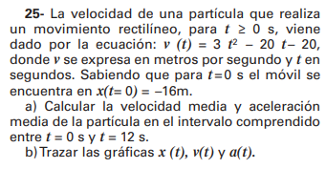




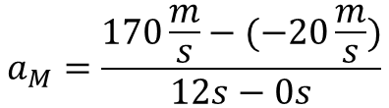






$$v\left(t\right)=3t^{2}−20t−20$$
$$x\left(t=0\right)=−16m$$
La aceleración media es fácil.
$$v\left(12s\right)=3\frac{m}{s^{3}}{(12s)}^{2}−20\frac{m}{s^{2}} . 12s−20\frac{m}{s}$$
$$a_{M}=\frac{∆v}{∆t}$$
$$v\left(12s\right)=432\frac{m}{s}−240\frac{m}{s}−20\frac{m}{s}$$
$$a_{M}=\frac{v\left(12s\right)−v(0s)}{12s−0s}$$
$$v\left(12s\right)=170\frac{m}{s}$$
$$a_{M}=\frac{170\frac{m}{s}−(−20\frac{m}{s})}{12s−0s}$$
$$v\left(0s\right)=3{\frac{m}{s^{3}}(0s)}^{2}−20\frac{m}{s^{2}}. 0s−20\frac{m}{s}$$
$$v\left(0s\right)=−20\frac{m}{s}$$
$$a_{M}=15,83\frac{m}{s^{2}}$$

